Slide 1
Проектно - исследовательская деятельность при обучении английскому языку
Учитель
МБОУ г.Астрахани «СОШ №8»
Качаева Ю.В.

Slide 2

Проект –
это совокупность определённых действий, замысел для создания реального объекта, предмета или иного продукта

Slide 3



Образовательный проект –
это форма организации занятий, предусматривающая комплексный характер деятельности всех его участников по получению образовательной продукции за определённый промежуток времени

Slide 4

Исследовательские методы:
формулировка задач
выдвижение гипотез их решения
обсуждение методов исследования
обсуждение способов представления результатов
сбор данных, их систематизации и анализ
выводы

Slide 5
Основание типологизации | Виды проектов в данном типе
Доминирующая в проекте деятельность | - исследовательские; - информационные; - творческие; - ролевые (игровые); практико-ориентированные
Предметно-содержательная область | - монопроект; - межпредметный; - надпредметный
Характер координации проекта | - открытая; - скрытая
Характер контактов | - внутришкольный; - региональный; - международный
Количество участников проекта | - индивидуальные; - парные; - групповые
Продолжительность выполнения | - краткосрочные; - средней продолжительности; - долгосрочные

Slide 6

Классификация способностей:
природные (естественные);
общие – специальные;
учебные;
творческие;
способности к общению;
предметно – познавательные.

Slide 7
Учебно – методические этапы процесса обучения:
Мотивационный (2-4 класс)
Формирование основ исследовательской деятельности (5-8 класс)
Вовлечение в исследовательскую деятельность (9-11 класс)

Slide 8
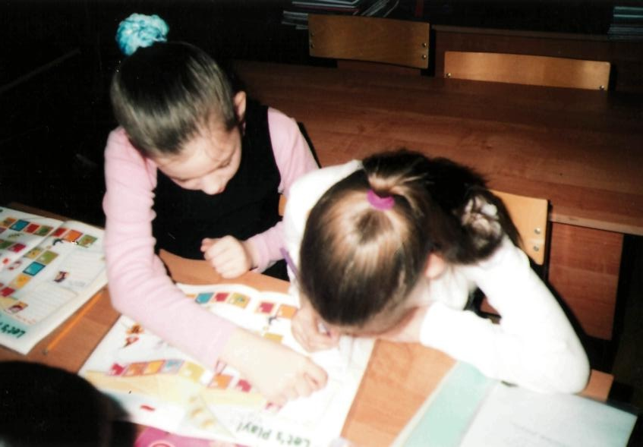
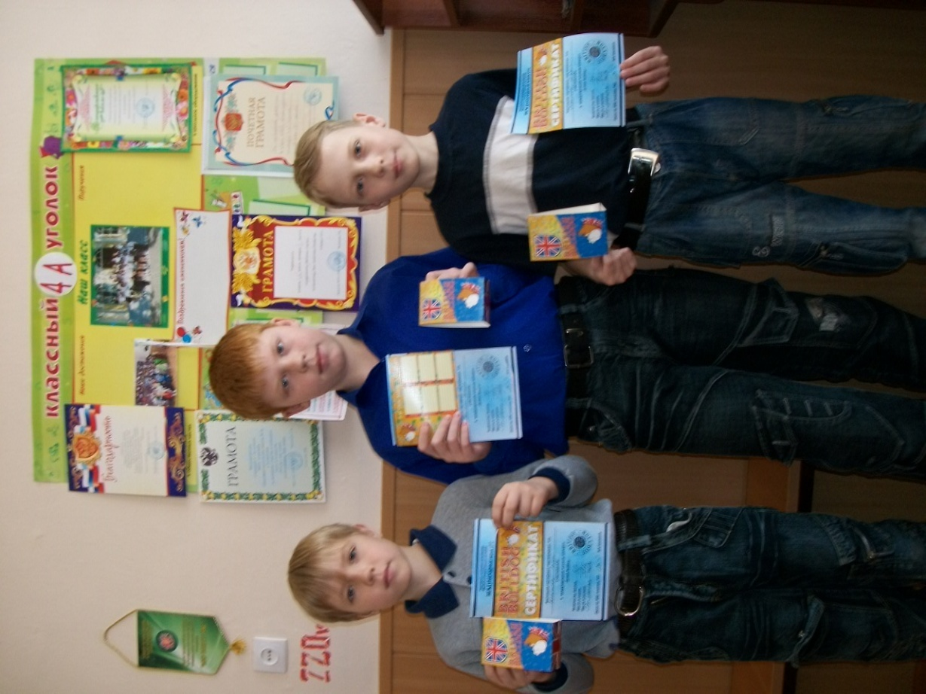
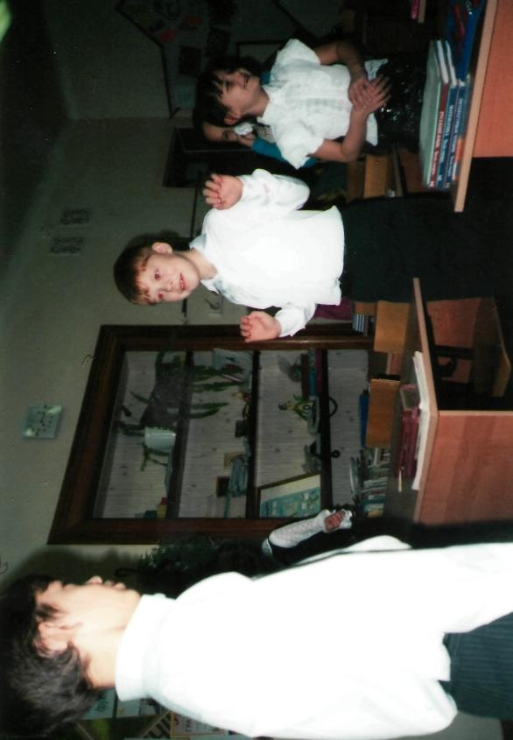
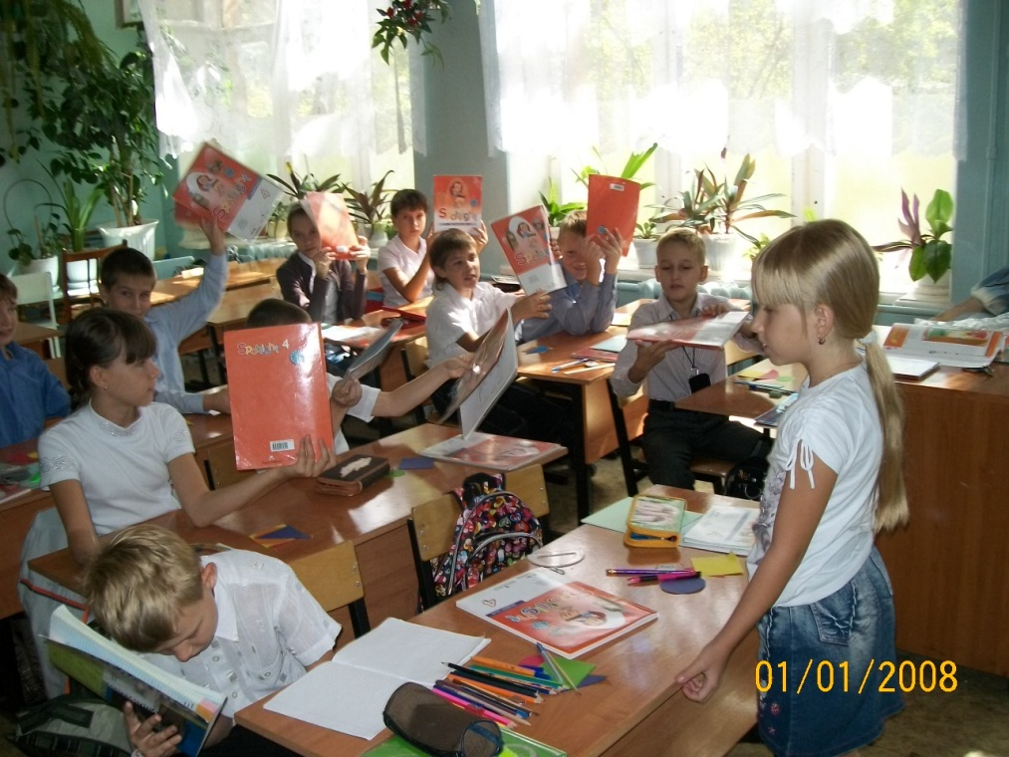

Slide 9




Slide 10
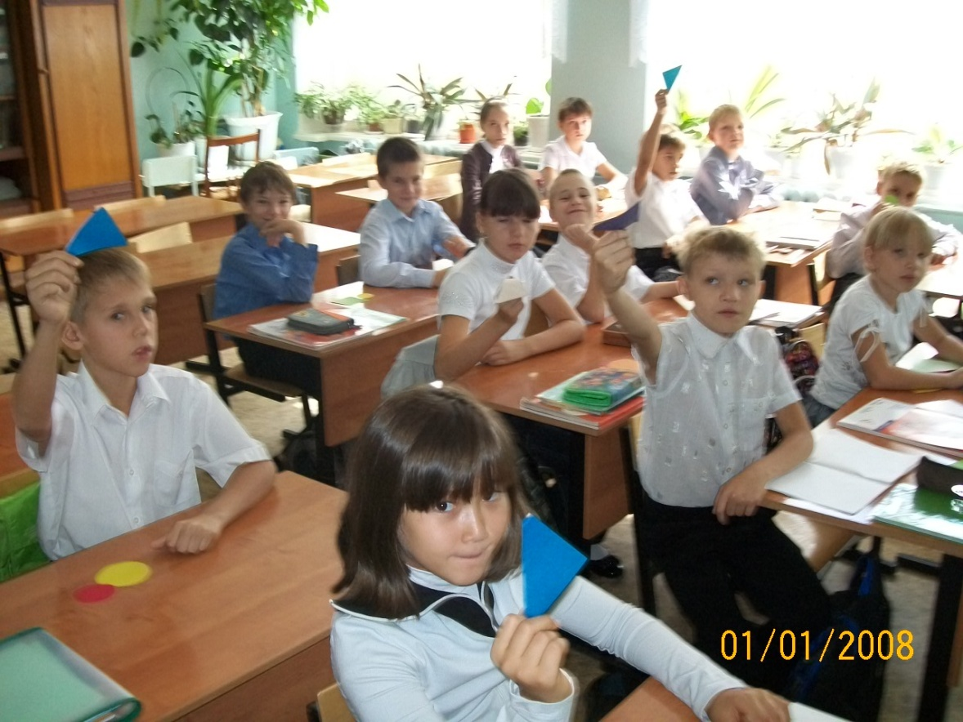
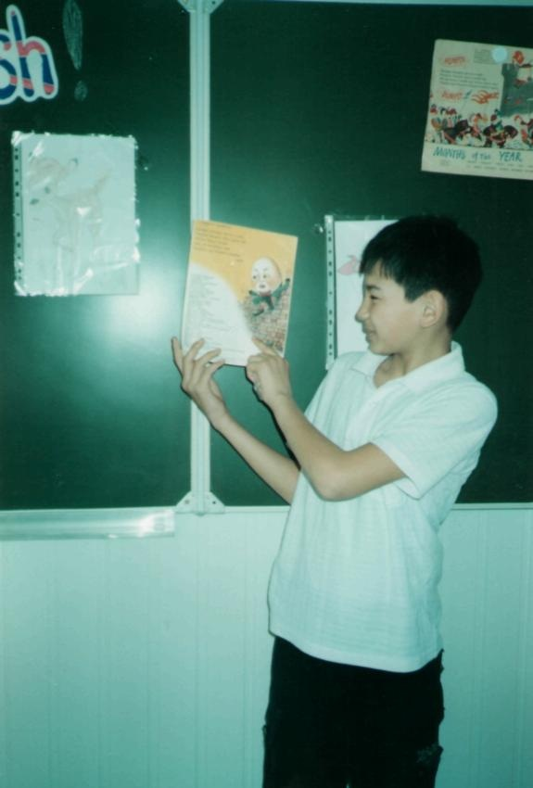
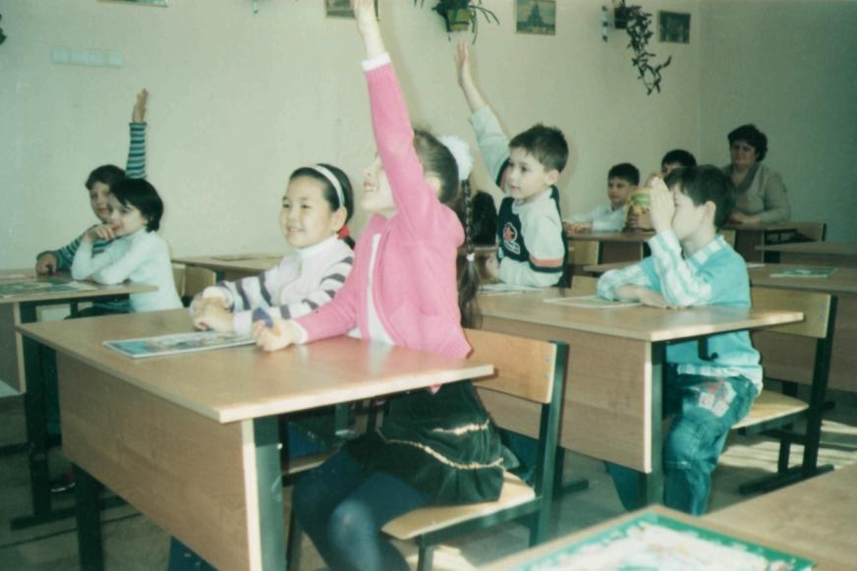
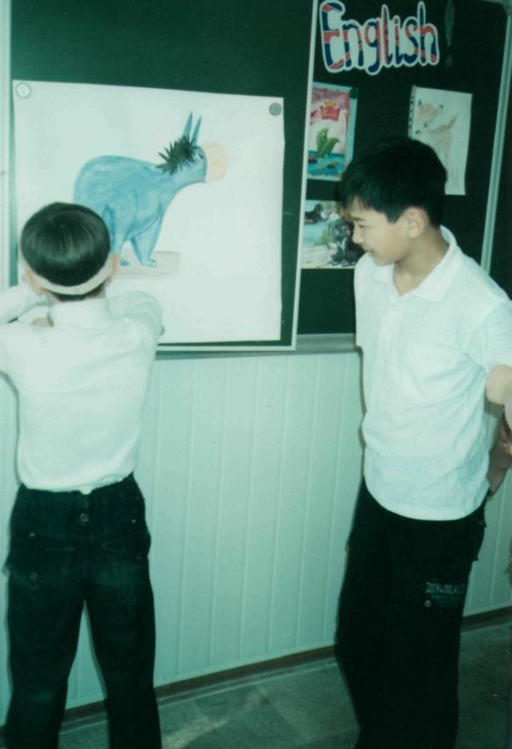

Slide 11

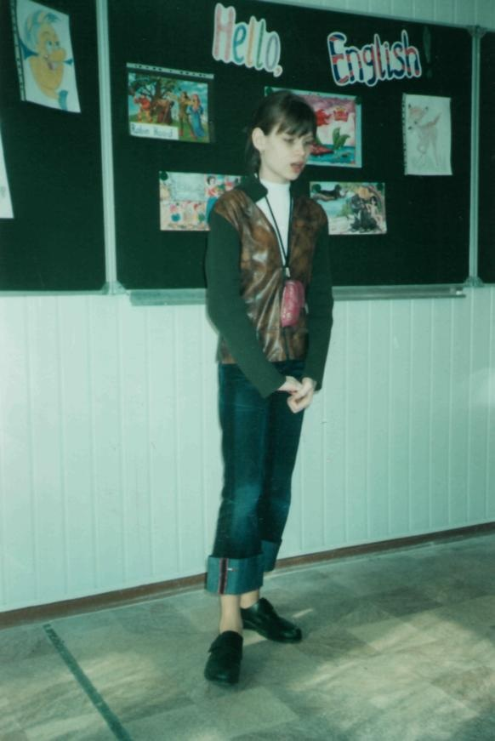
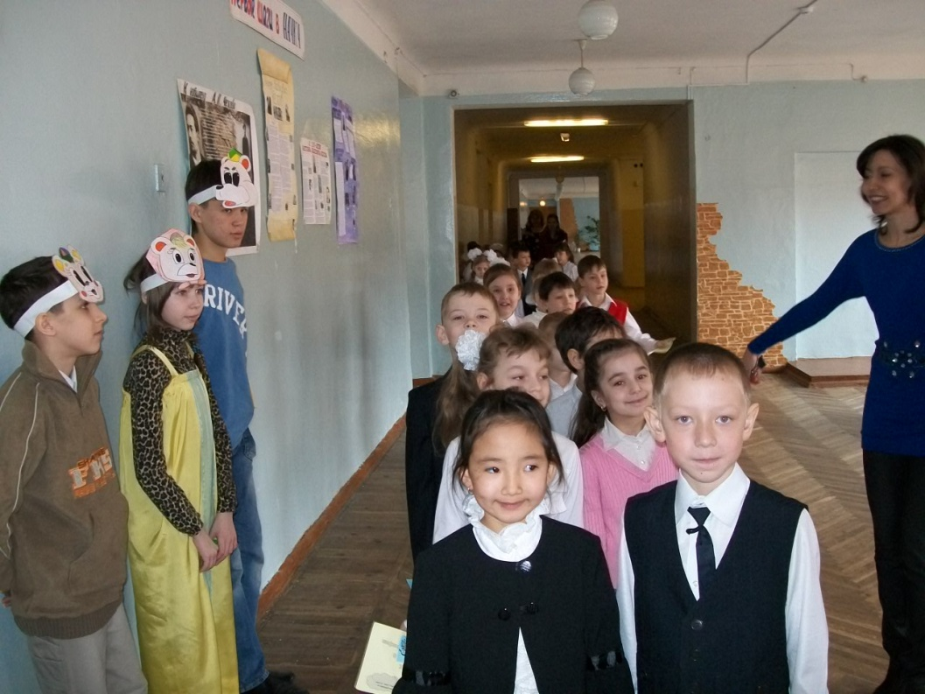
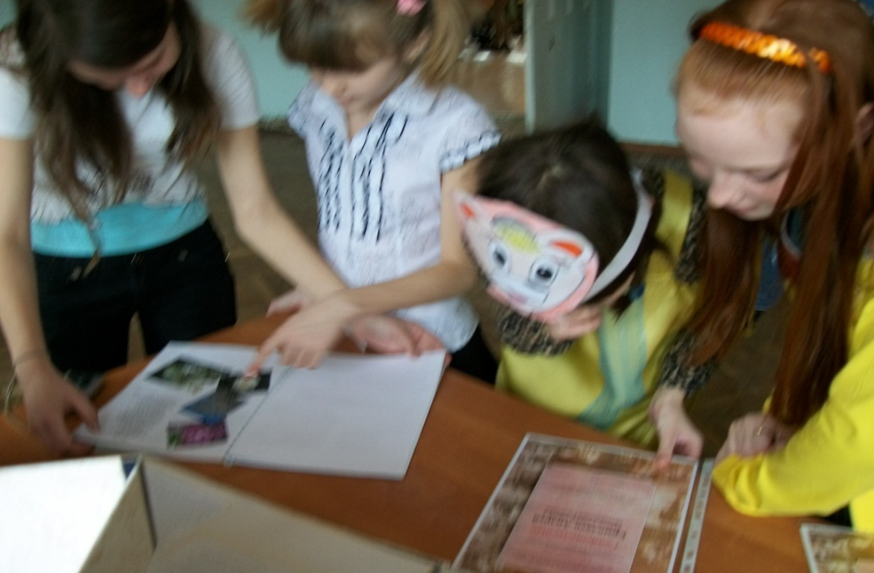

Slide 12
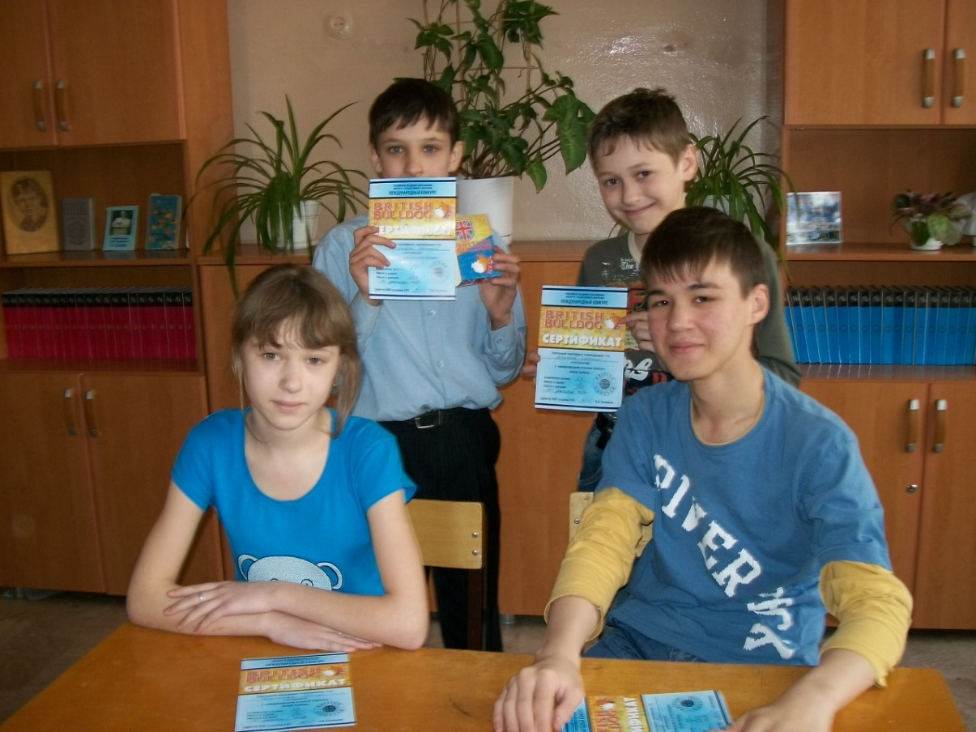
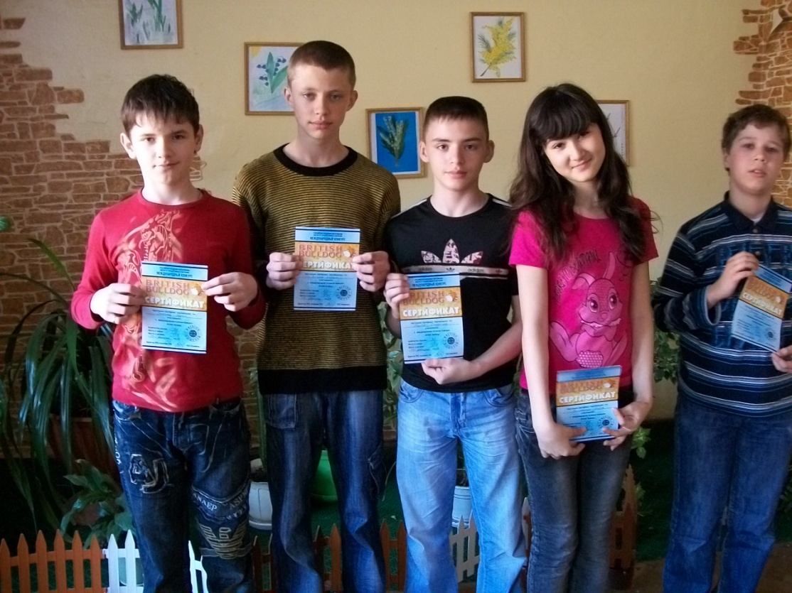
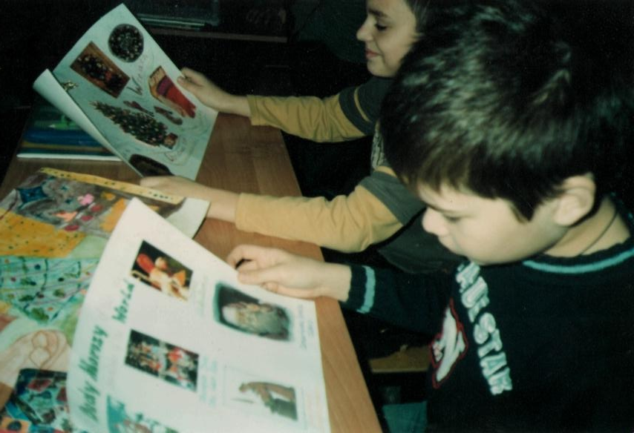


Slide 13
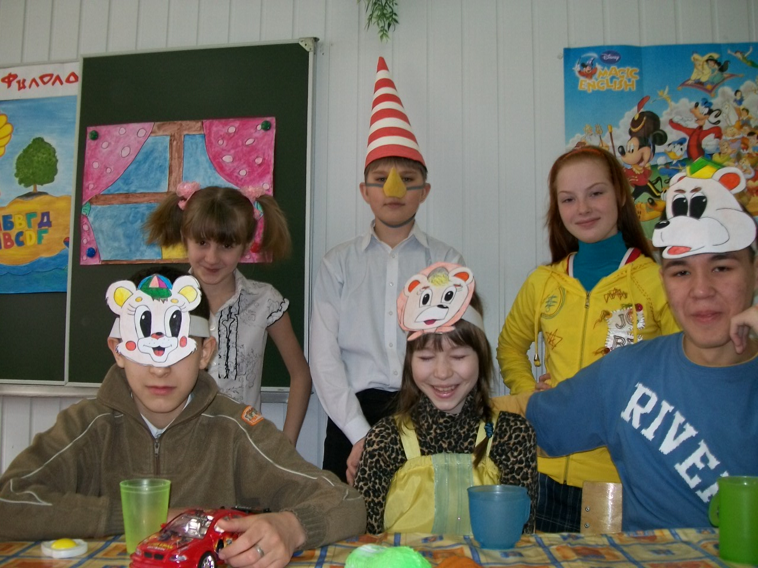
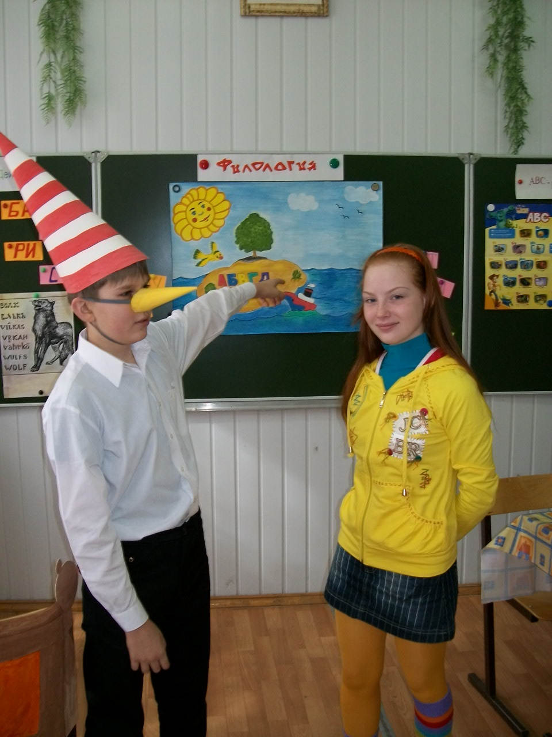
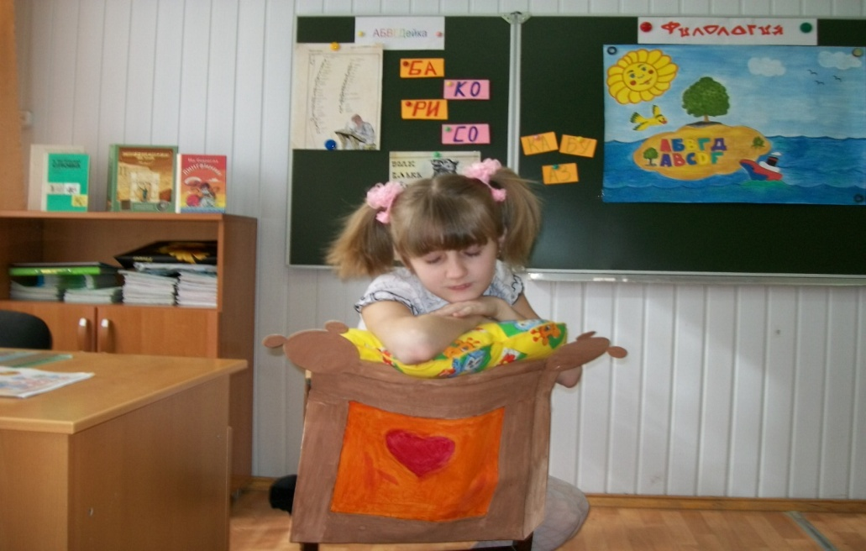

Slide 14
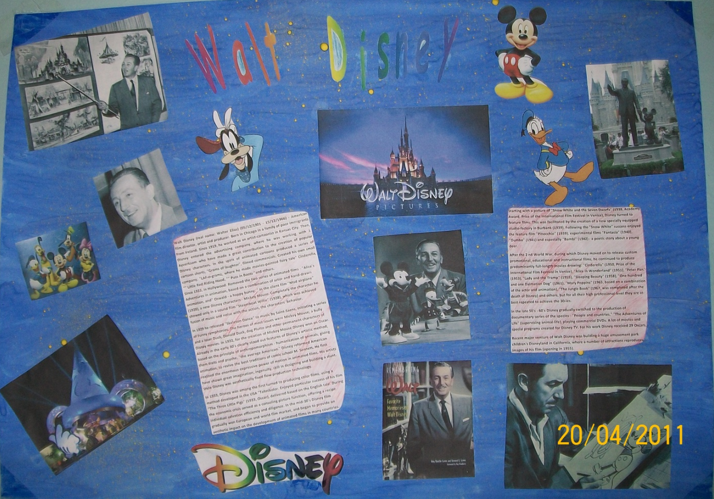
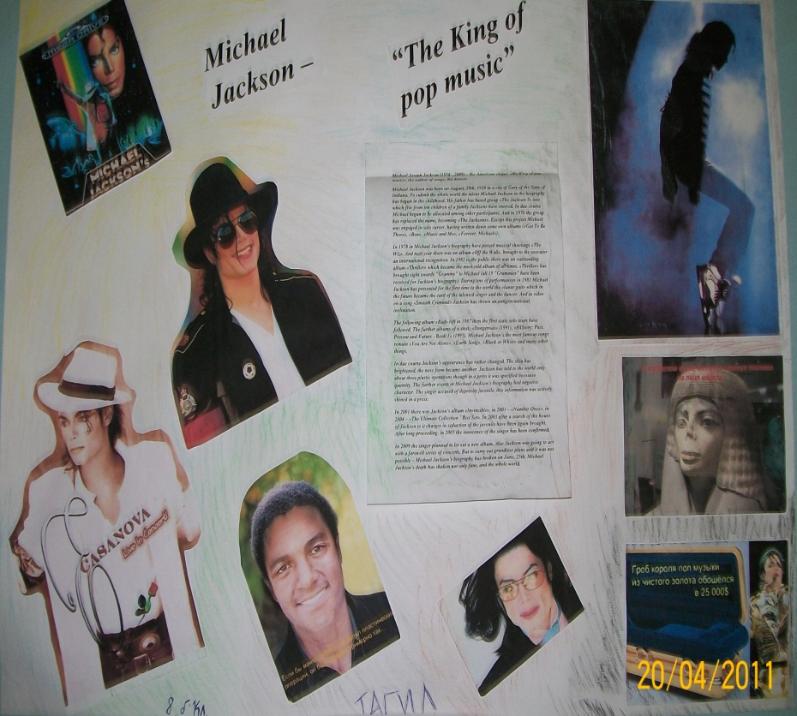
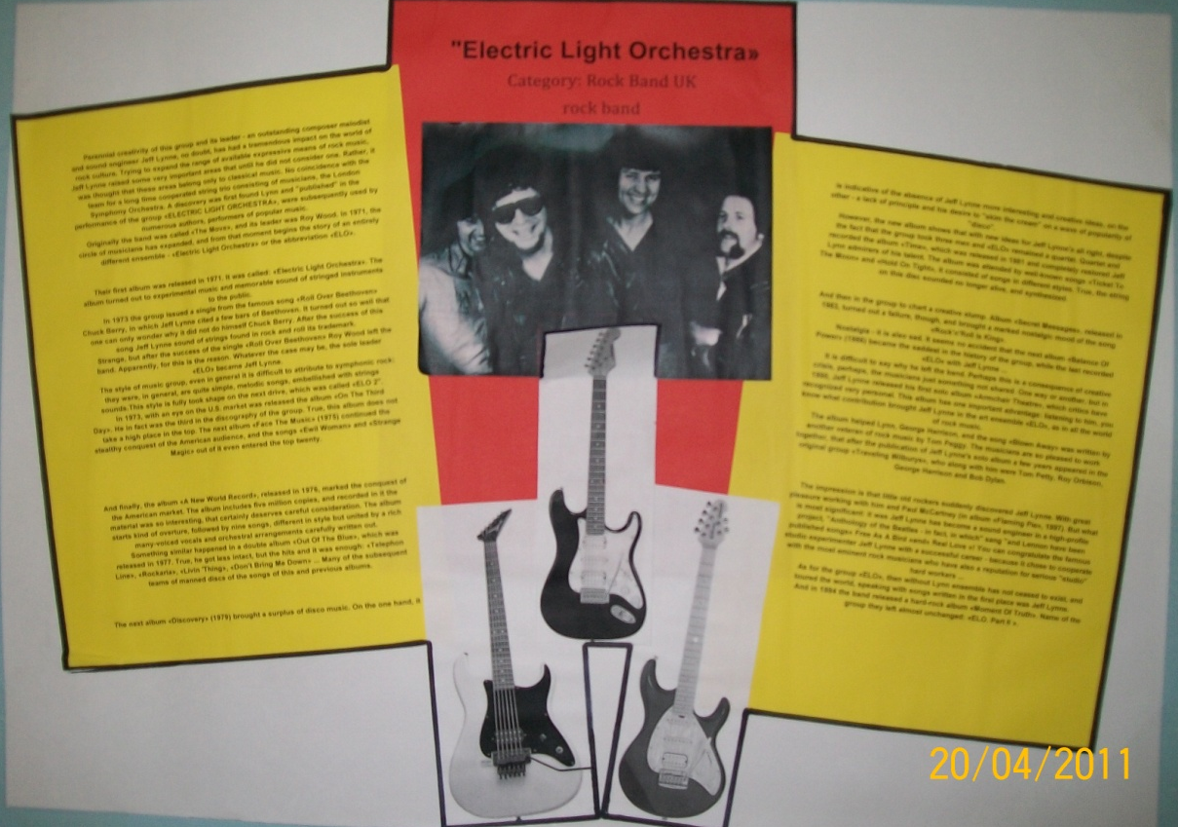
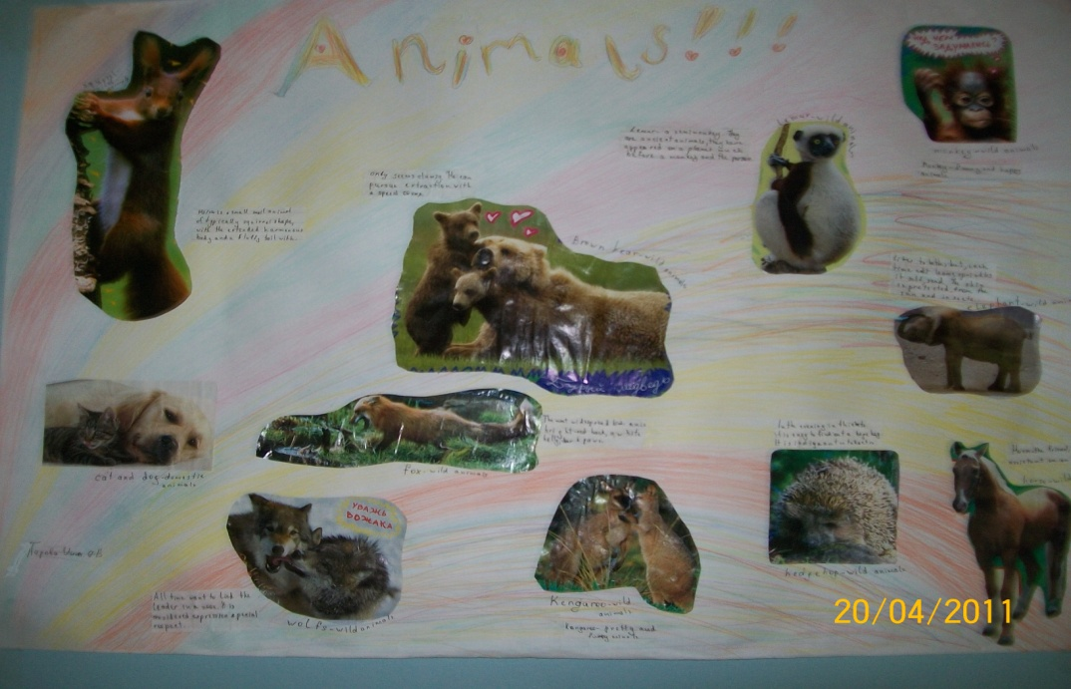

Slide 15
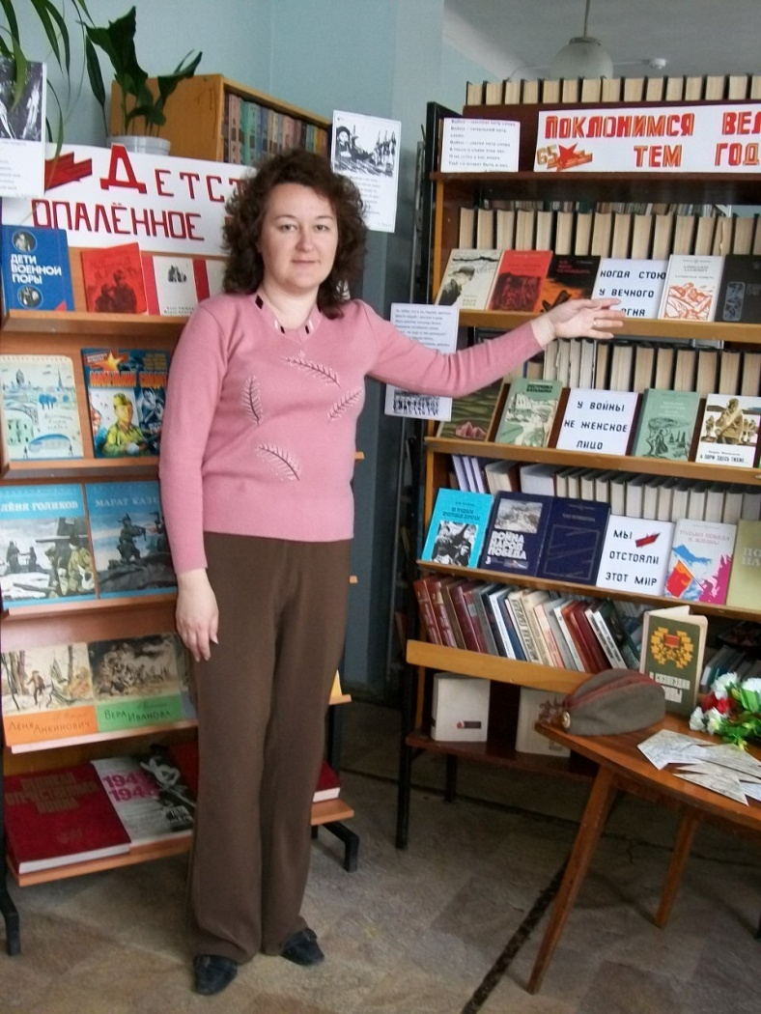
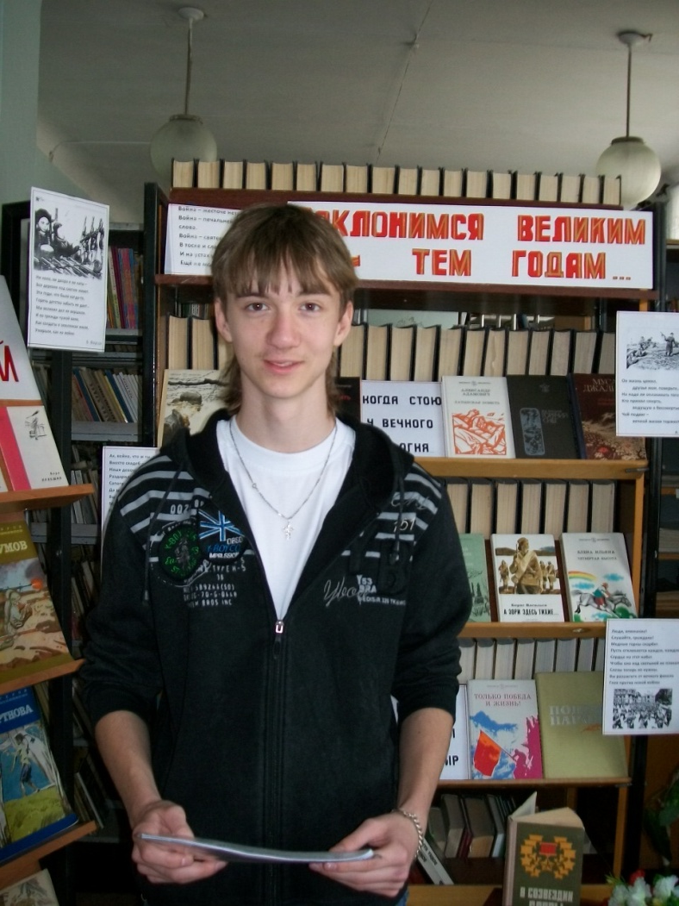
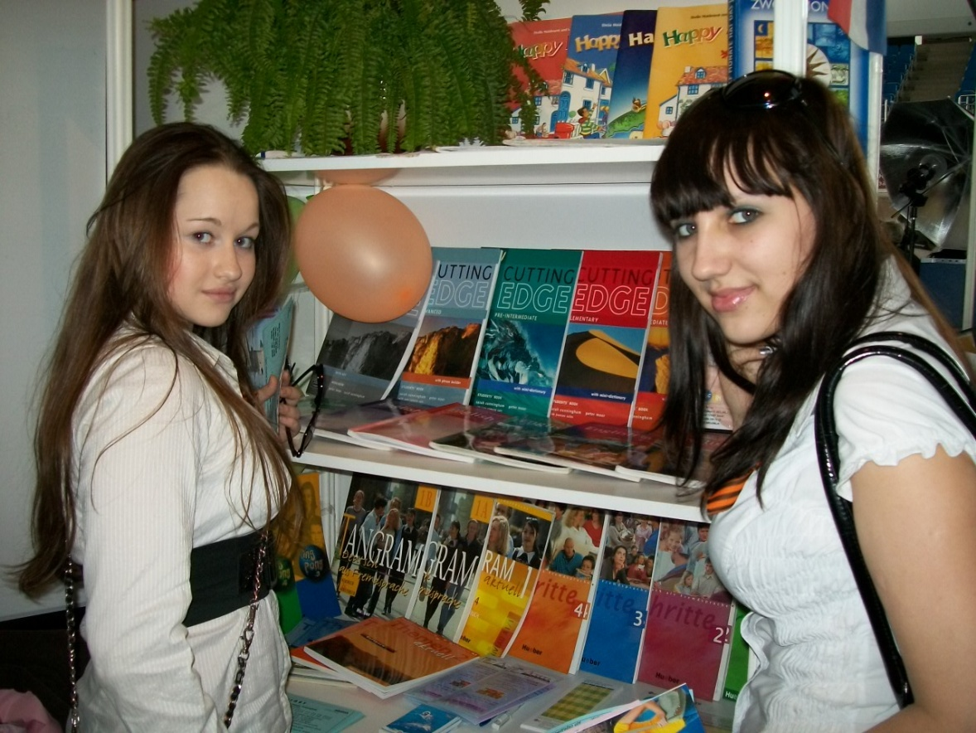

Slide 16
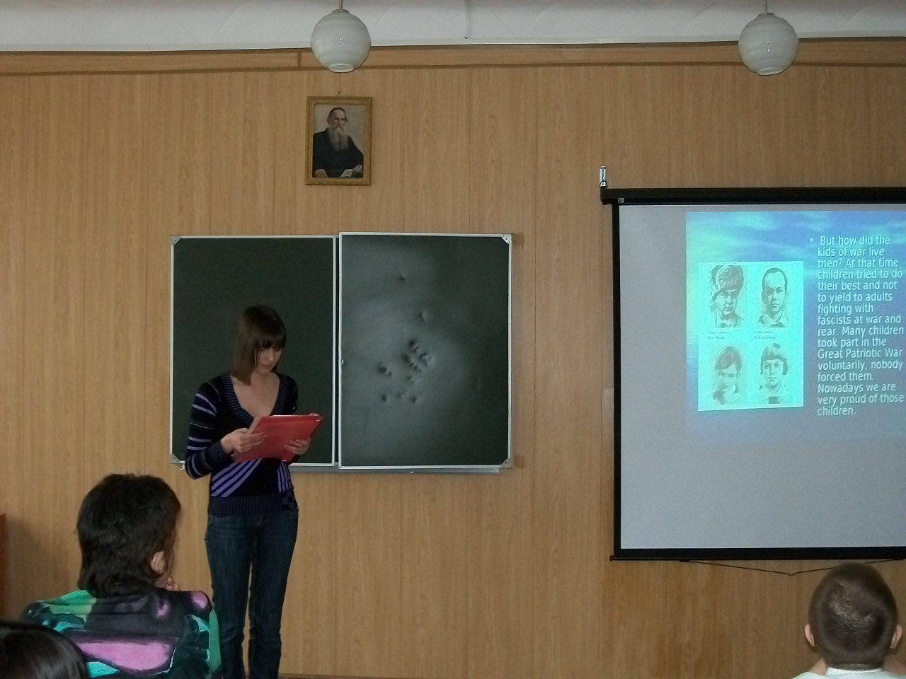
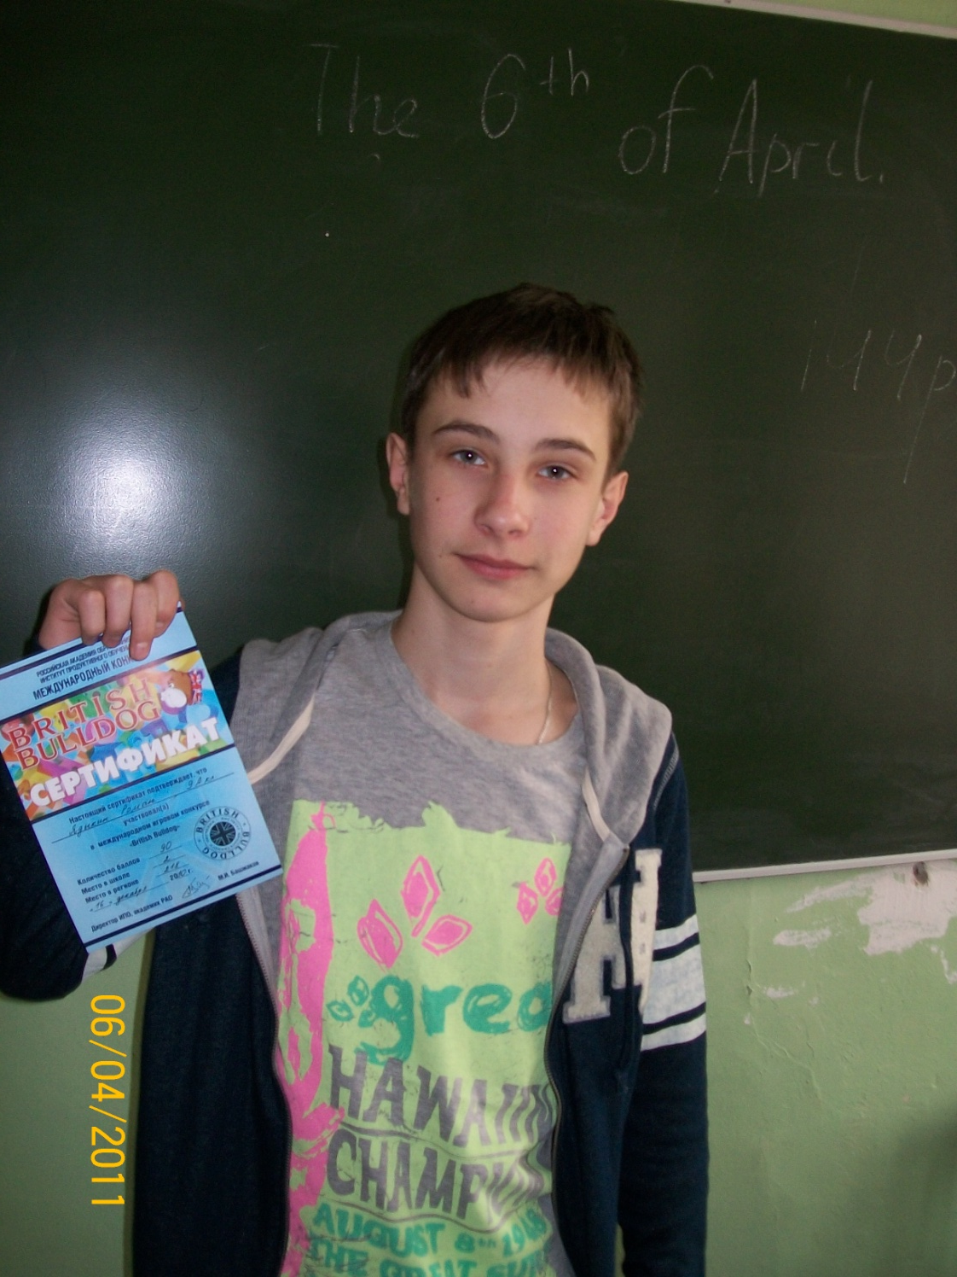
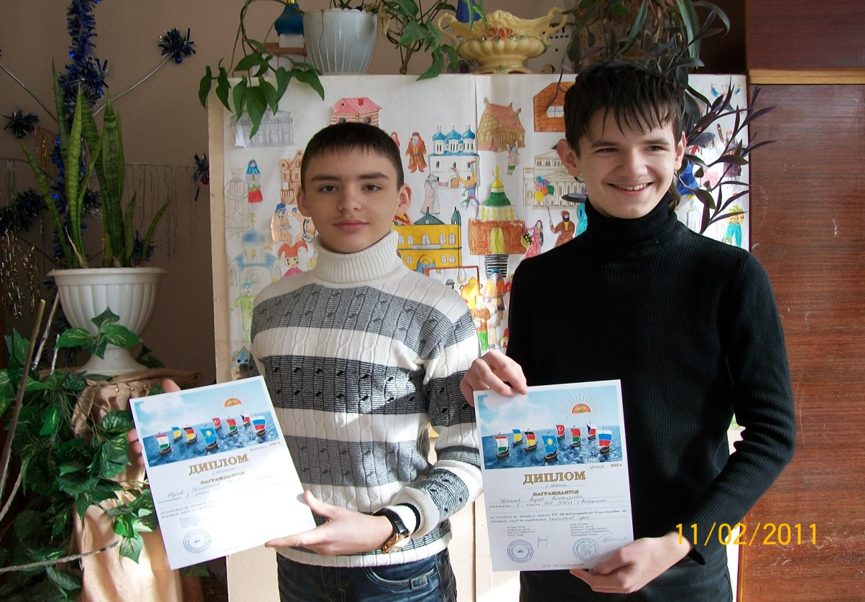

Slide 17
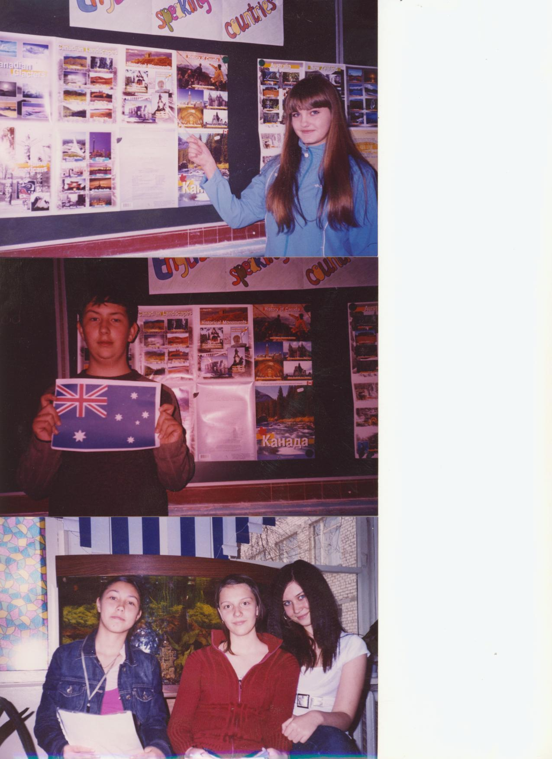

Slide 18
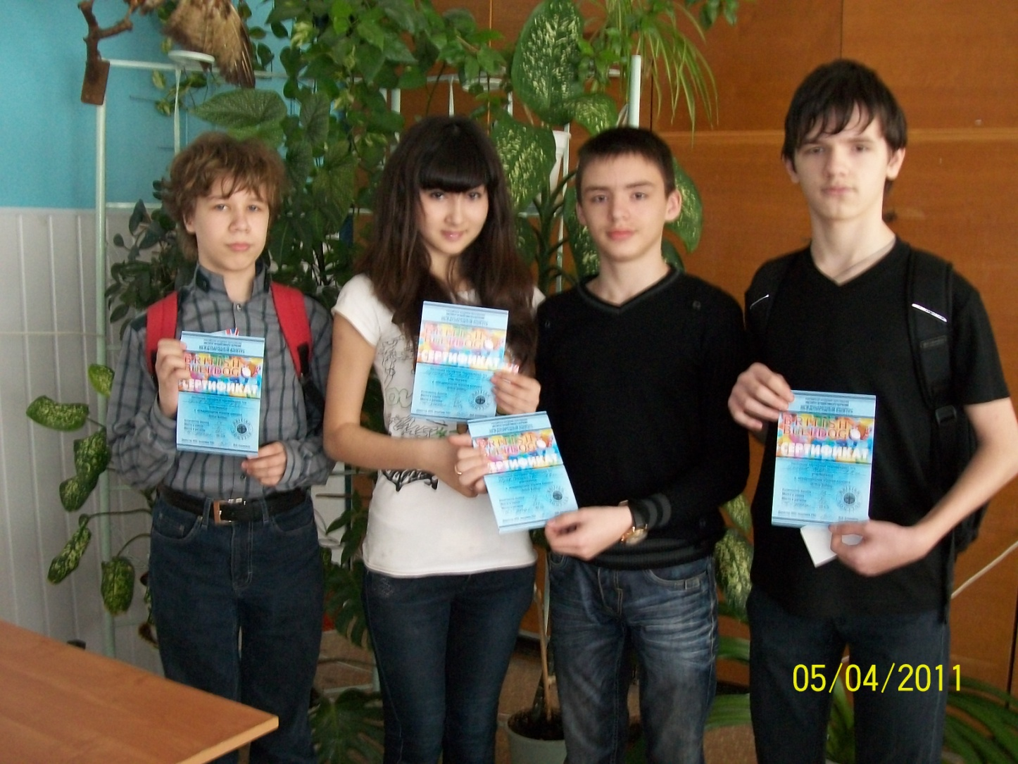
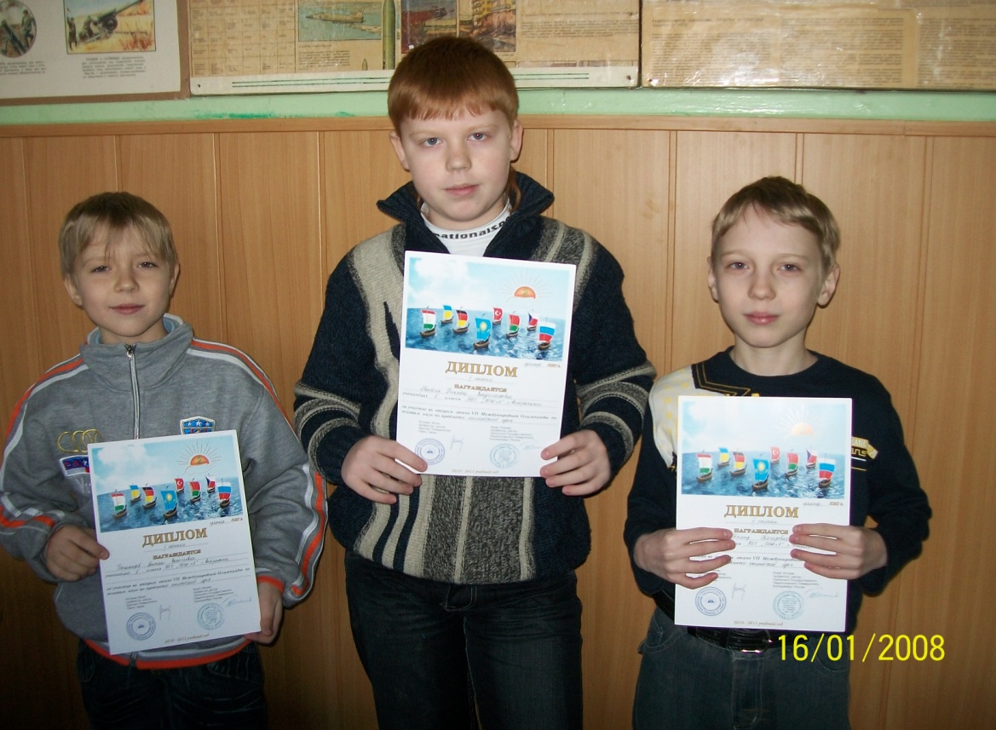

Slide 19
ЛИТЕРАТУРА:
1. Лебедев О.Е. Компетентностный подход в образовании / Педагогические технологии. – 2005
2. Тезисы Х НПК «Воспитание и обучение: поиск и развитие новых направлений», - Астрахань, ШОД. – 2008
3. Настольная книга преподавателя иностранного языка. Справочное пособие. 8-е издание. Маслыко Е.А., Бабинская П.К. и др. Минск, Вышэйшая школа, 2005

Slide 20

Спасибо за внимание!

